Slide 1
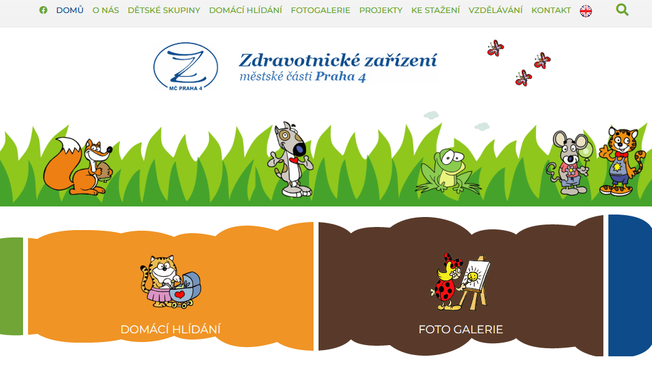
Zdravotnické zařízení městské části Praha 4
Dana Zichová, ředitelka příspěvkové organizace

Slide 2
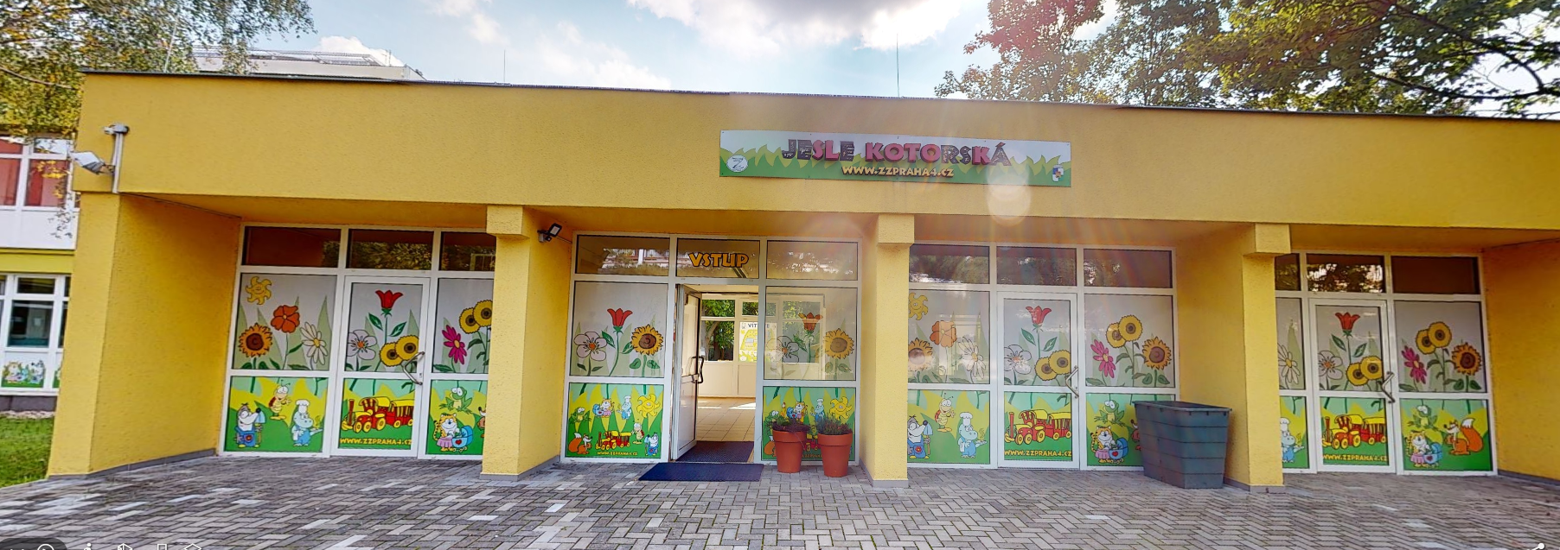
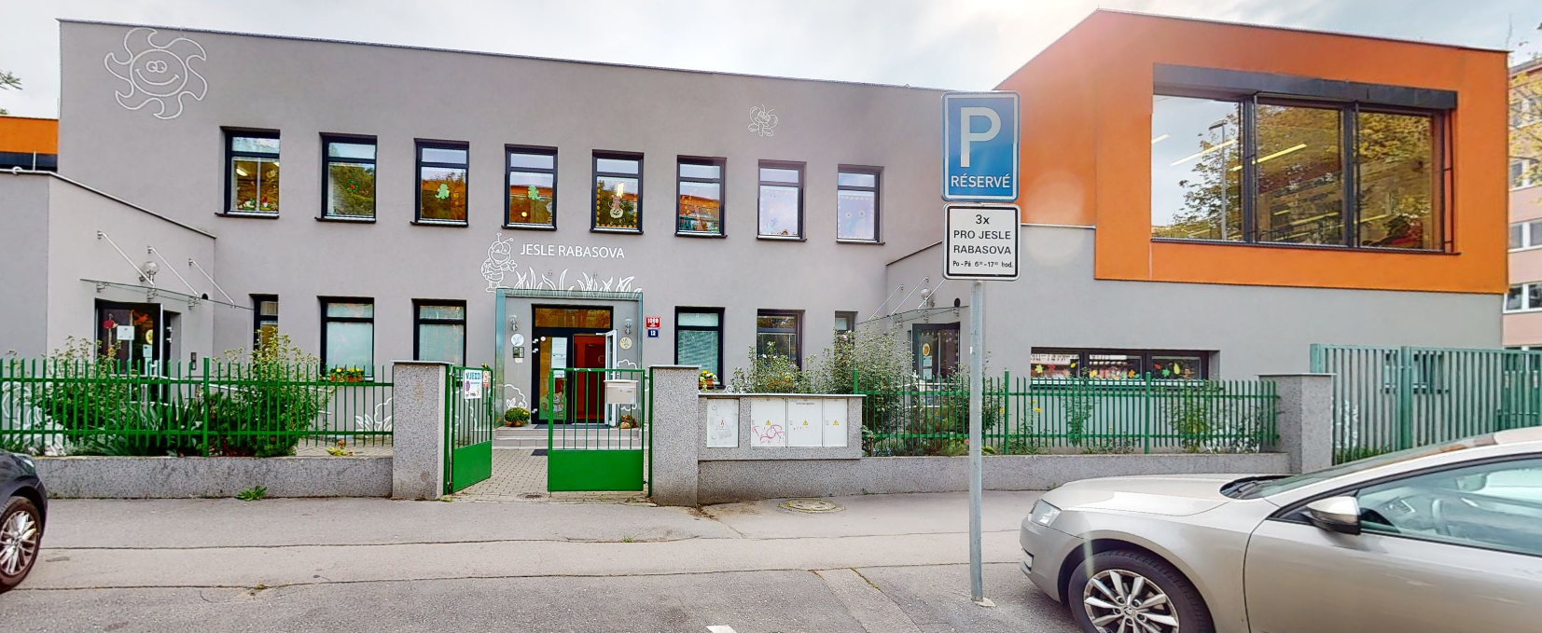
Dětské skupiny Zdravotnického zařízení MČ Praha 4
Péče o děti od 1 do 3 let věku v 7 dětských skupinách zřizovaných městskou částí Praha 4 s celkovou kapacitou 155 míst.
Objekt Kotorská
Dětská skupina Berušky (23 dětí)
Dětská skupina Sluníčka (23 dětí)
Dětská skupina Krtečci (23 dětí)
Sídlo ředitelství organizace
Rozsáhlá zahrada
Prádelna
Kuchyň (příprava stravy pro děti i personál)
Objekt Rabasova
Dětská skupina Myšky (23 dětí)
Dětská skupina Koťátka (23 dětí)
Dětská skupina Žabičky (20 dětí)
Dětská skupina Štěňátka (20 dětí)
Rozsáhlá zahrada
Prádelna
Kuchyň (příprava stravy pro děti i personál)

Slide 3
Vznik dětských skupin Zdravotnického zařízení MČ Praha 4
Do března roku 2012 fungovalo naše zařízení jako jesle (zvláštní dětská zdravotnická zařízení) – pod MZČR. Poté byl zákonnou úpravou tento status zrušen.
Následně jsme se několik let řídili běžnými zákony a normami.
V roce 2015 jsme dokvalifikovali stávající personál na „Chůvy pro děti do zahájení povinné školní docházky“
Od 1. ledna 2016 jsme sedmi registrovanými dětskými skupinami – pod MPSV.
V roce 2023 jsme dokvalifikovali stávající personál na „Chůvy pro děti v dětské skupině“

Slide 4
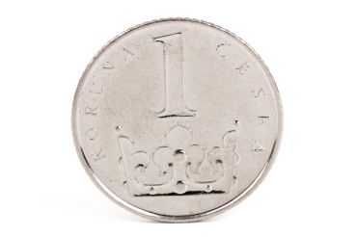
Zdravotnické zařízení MČ Praha 4 Zdroje financování
Od 1. 1. 2016 do 31. 12. 2022 byl provoz dětských skupin spolufinancován z ESF v rámci OPPPR.
Od 1. 1. 2023 jsme zahájili čerpání státního příspěvku od MPSV na provoz dětských skupin.
Dotace od městské části Praha 4.
Školkovné od rodičů ve výši 4000 Kč/měsíc.
Novela zákona o DS a především nastavení systému dotací DS upevnila finanční stabilitu, jistotu příjemce a udržitelnost DS.

Slide 5
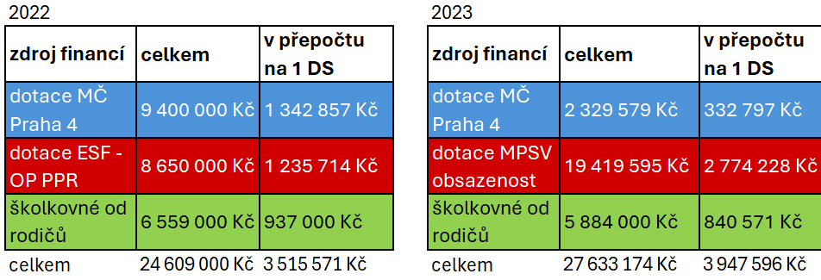
Výsledky financování dětských skupin ZZMČP4 v roce 2022 a 2023

Slide 6
Personální obsazení našich dětských skupin
V každé dětské skupině o děti pečuje:
1 vrchní vychovatelka
2 vychovatelky
1 asistentka vychovatelky
S ohledem na provozní potřeby se nám osvědčilo mít o 1 pečující osobu navíc.
V počtu pečujících osob na počet přítomných dětí vidím nejzásadnější rozdíl mezi MŠ a DS ve prospěch DS.

Slide 7
DS a MŠ Prahy 4
Na Praze 4 vedle sebe funguje 36 mateřských školek s kapacitou 3500 a 7 dětských skupin s kapacitou 155.
Vzájemně si nekonkurují, péče o děti z dětských skupin plynule přechází do mateřských školek.
Tento systém obyvatelé naší městské části velmi oceňují.

Slide 8
Děkuji za vaši pozornost!
Dana Zichová, DiS.
ředitelka příspěvkové organizace
Zdravotnické zařízení městské části Praha 4
Kotorská 1590/40, 140 00 Praha 4
dana.zichova@zzpraha4.cz
www.zzpraha4.cz
www.cpzpraha4.cz

